Slide 1
Plantenkennis
IBS DTK
Oefentoets 1-14
Antwoorden

Slide 2
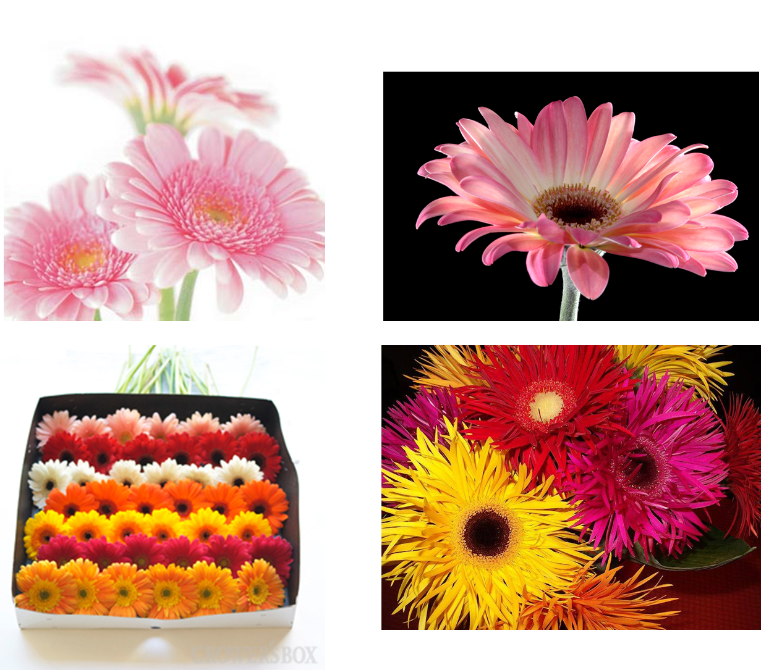
Gerbera (Jamesonii Groep) -
1

Slide 3
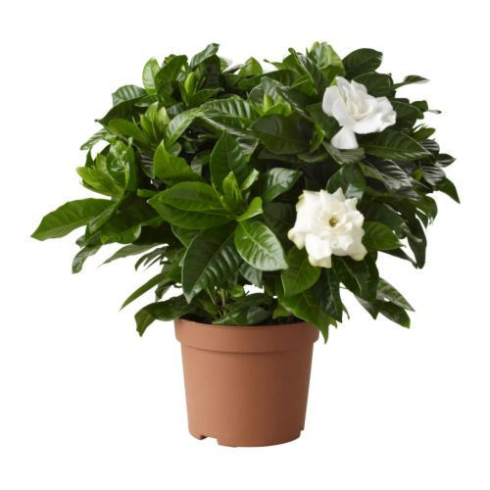
Gardenia jasminoides Knoopsgatbloem
2

Slide 4
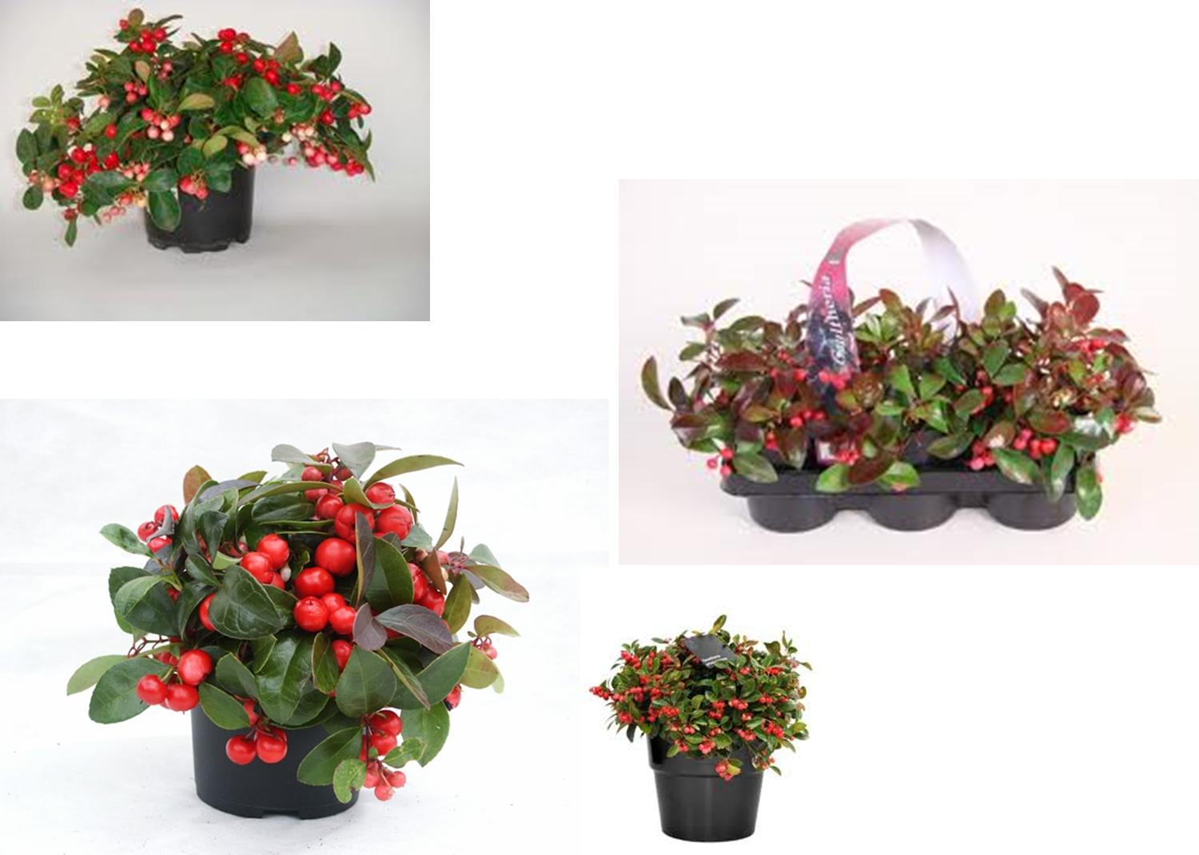
Gaultheria procumbens Bergthee
3

Slide 5
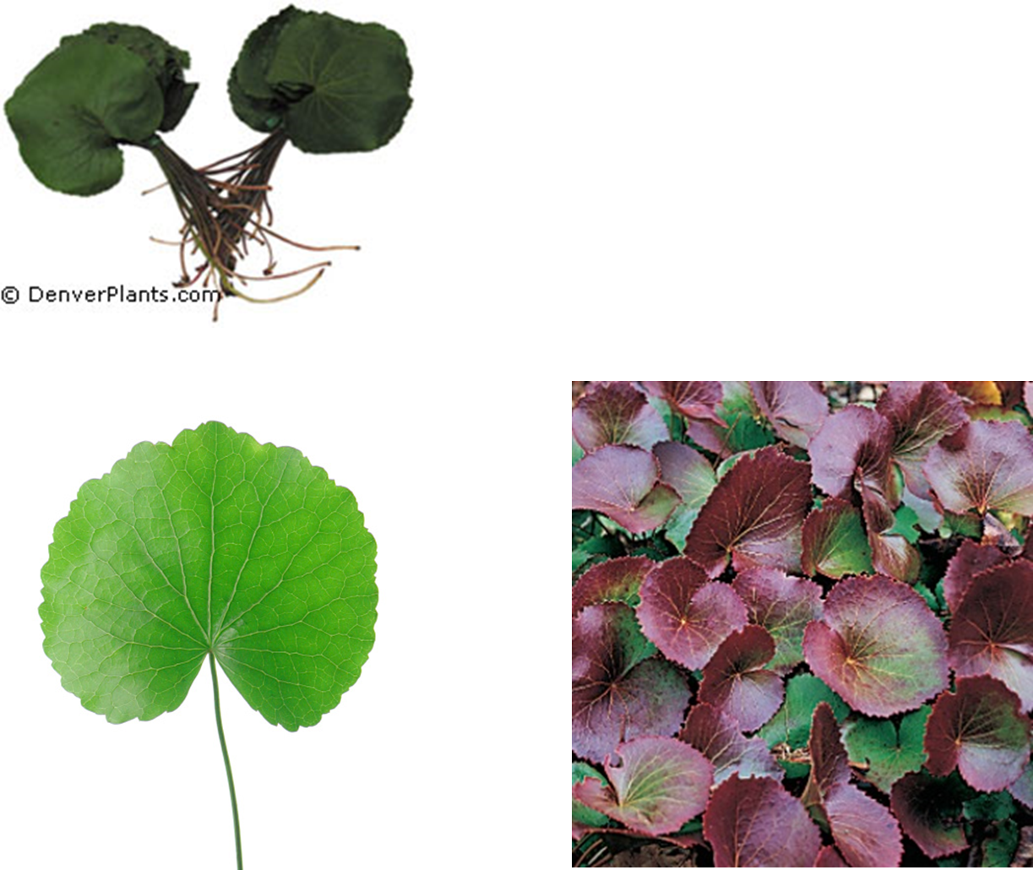
Galax urceolata -
4

Slide 6
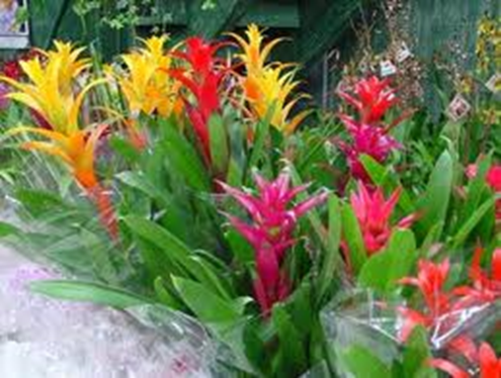
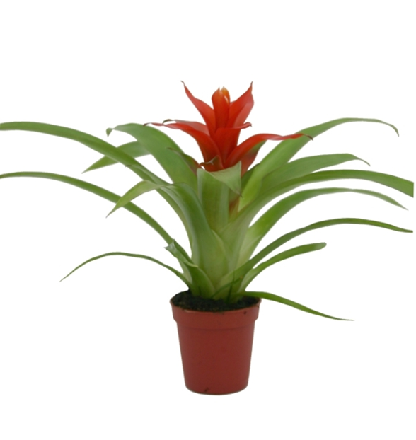
Guzmania cultivars -
5

Slide 7
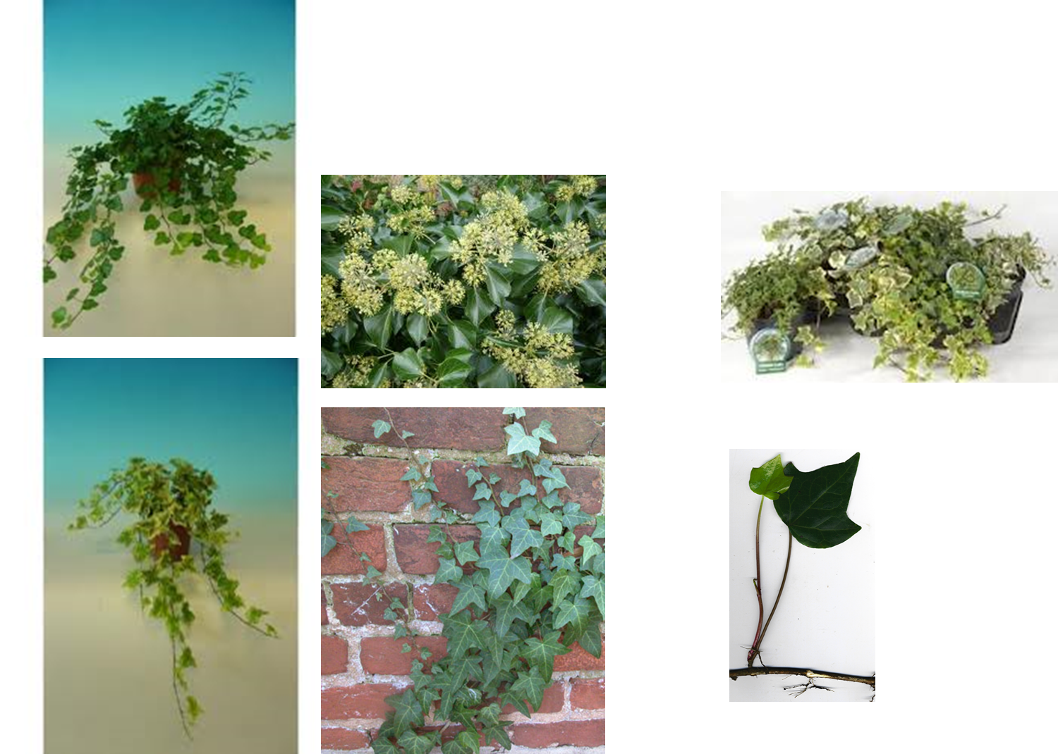
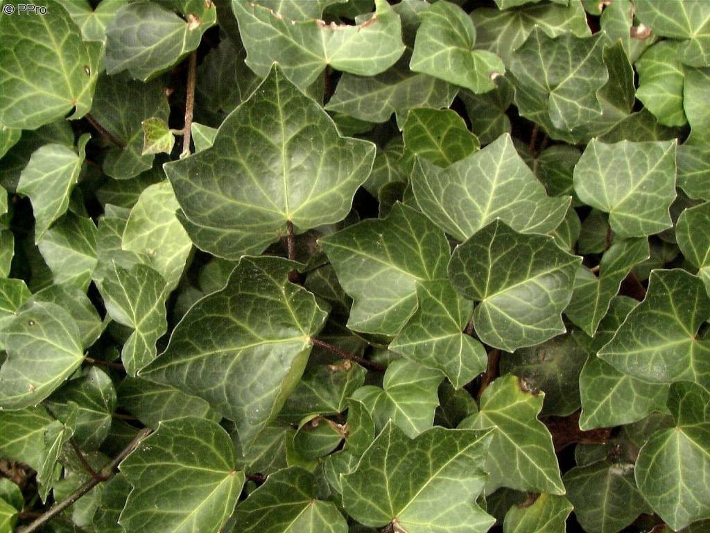
Hedera helix Klimop
6

Slide 8
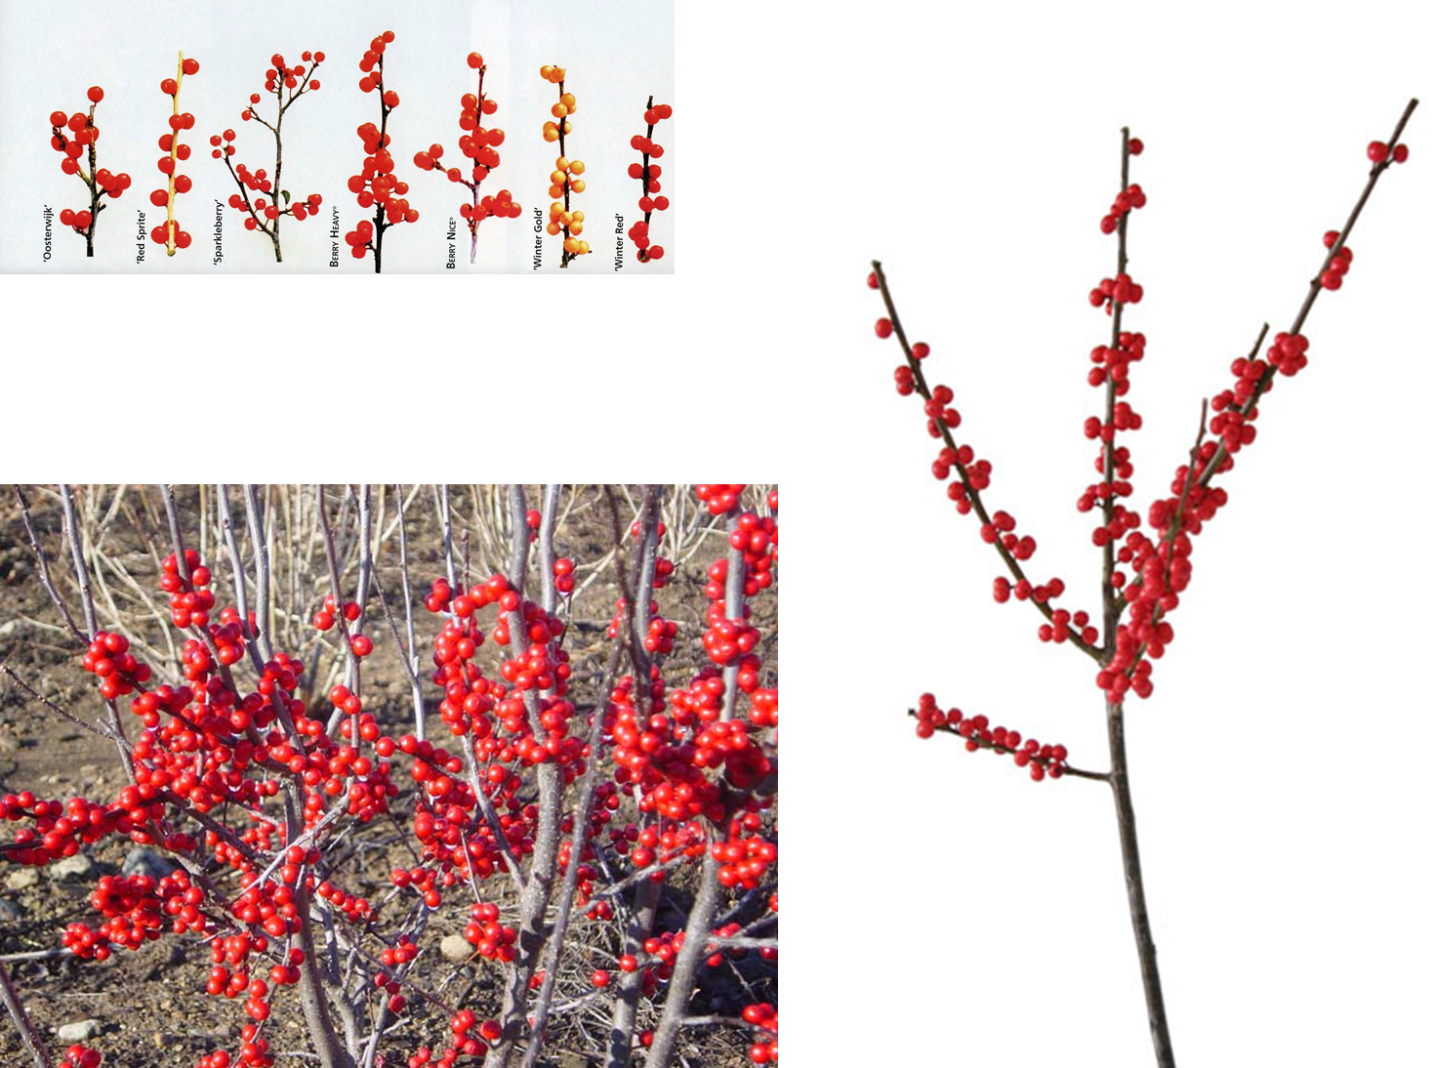
Ilex verticillata Bladverliezende hulst
7

Slide 9
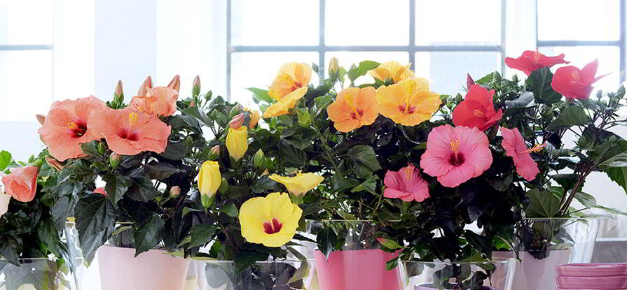
Hibiscus rosa-chinensis Chinese roos
8

Slide 10
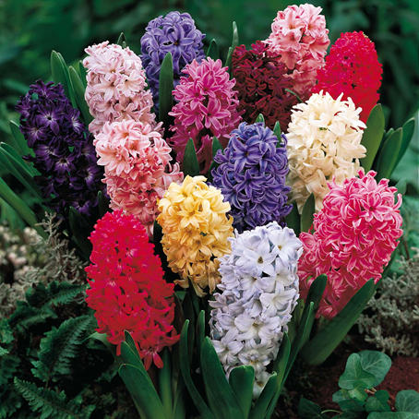
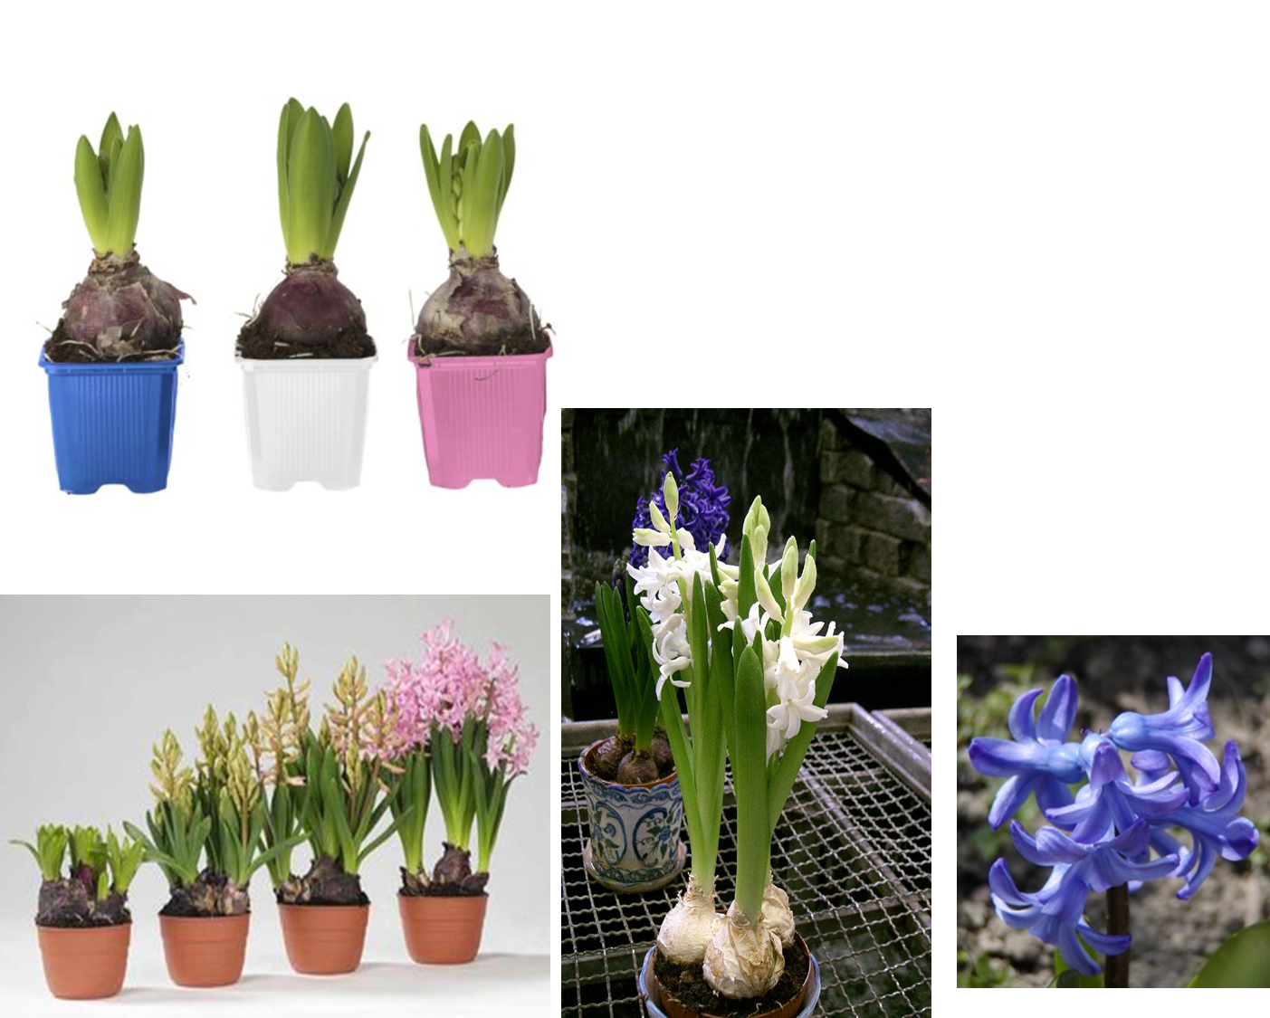
Hyacinthus orientalis Hyacint
9

Slide 11
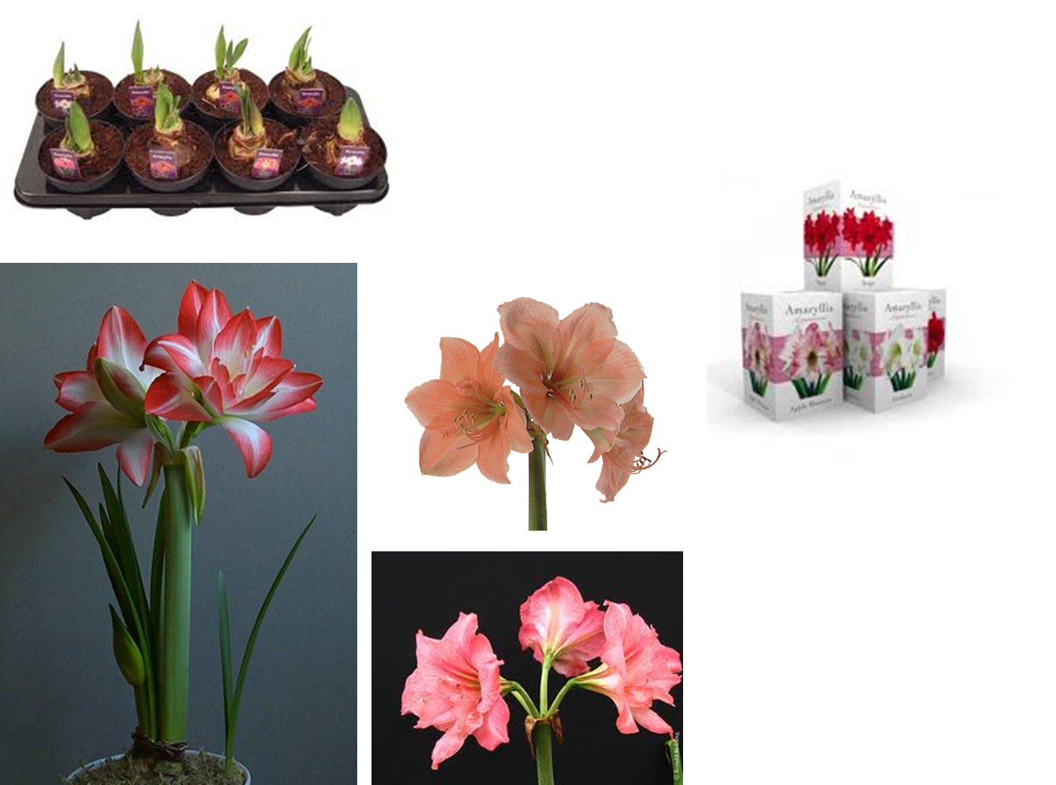
Hippeastrum cultivars Amaryllis
10

Slide 12
Beoordeling:
Totaal punten = cijfer
2,4

